Slide 1

CHÀO MỪNG CÁC EM QUAY TRỞ LẠI MÔN HỌC!

Slide 2
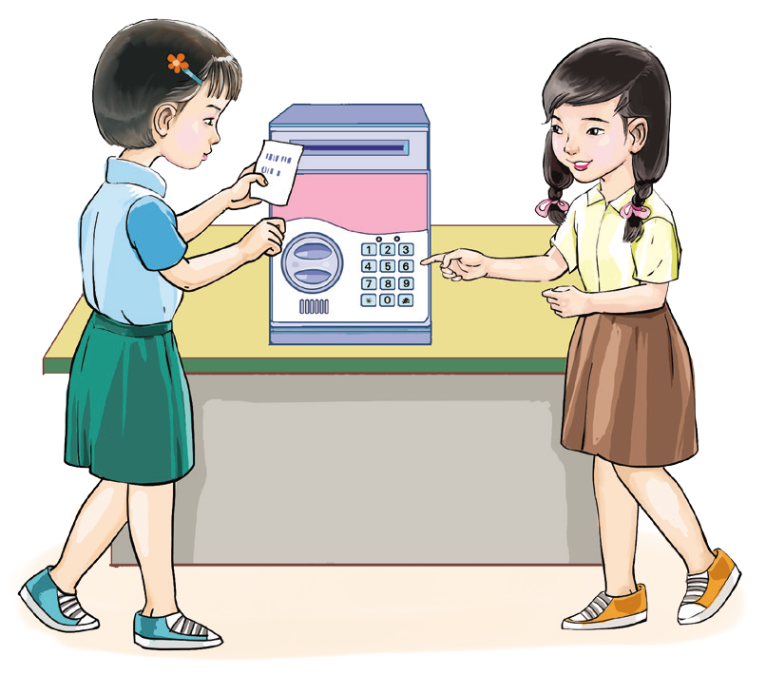
TRÒ CHƠI "TRUY TÌM MẬT MÃ"
Tìm mật mã để mở chiếc két, biết rằng đó là một số có sáu chữ số với những thông tin sau:
Chữ số hàng trăm nghìn lớn hơn 2 và nhỏ hơn 4.
Chữ số hàng đơn vị là số lớn nhất có một chữ số.
Chữ số hàng chục bằng chữ số hàng trăm.
Chữ số hàng nghìn là 7.
Chữ số hàng chục là 2.
Chữ số hàng chục nghìn nhỏ hơn chữ số hàng nghìn 3 đơn vị.
347 229

Slide 3
CHỦ ĐỀ 13: ÔN TẬP CUỐI NĂM
BÀI 67: ÔN TẬP SỐ TỰ NHIÊN (Tiết 1)

Slide 4
LUYỆN TẬP
1
Viết số và đọc số (theo mẫu).
Số gồm | Viết số | Đọc số
3 chục nghìn, 5 nghìn, 1 trăm và 7 đơn vị | 35 107 | ba mươi lăm nghìn một trăm linh bảy
2 trăm nghìn, 4 chục nghìn, 6 trăm, 3 chục và 8 đơn vị | ? | ?
7 triệu, 9 trăm nghìn, 6 nghìn, 4 trăm và 5 chục | ? | ?
5 triệu, 8 trăm nghìn, 3 chục nghìn và 9 trăm | ? | ?
hai trăm bốn mươi nghìn sáu trăm ba mươi tám
240 638
7 906 450
bảy triệu chín trăm linh sáu nghìn bốn trăm năm mươi
năm triệu tám trăm ba mươi nghìn chín trăm
5 830 900

Slide 5

2
a) Viết mỗi số sau thành tổng (theo mẫu).
Mẫu: 6 945 = 6 000 + 900 + 40 + 5
9 834; 35 612; 653 940; 7 308 054
b) Số ?
40 000 + 5 000 + 80 + = 45 086
700 000 + 90 000 + + 300 + 20 = 794 320
5 000 000 + 600 000 + 2 000 + + 4 = 5 602 904
?
?
?

Slide 6

a) Viết các số thành tổng:
9 834 = 9 000 + 800 + 30 + 4
35 612 = 30 000 + 5 000 + 600 + 10 + 2
653 940 = 600 000 + 50 000 + 3 000 + 900 + 40
7 308 054 = 7 000 000 + 300 000 + 8 000 + 50 + 4
b)
6
40 000 + 5 000 + 80 + = 45 086
700 000 + 90 000 + + 300 + 20 = 794 320
4 000
900
5 000 000 + 600 000 + 2 000 + + 4 = 5 602 904

Slide 7

3
Trong dãy số tự nhiên:
1 đơn vị
a) Hai số liên tiếp hơn kém nhau mấy đơn vị?
2 đơn vị
b) Hai số chẵn liên tiếp hơn kém nhau mấy đơn vị?
2 đơn vị
c) Hai số lẻ liên tiếp hơn kém nhau mấy đơn vị?

Slide 8
4
Số ?
Số | Giá trị của chữ số 6 | Giá trị của chữ số 9
5 609 | 600 | 9
46 094 | ? | ?
903 460 | ? | ?
6 791 400 | ? | ?
6 000
90
60
900 000
6 000 000
90 000

Slide 9
5
Tìm số thích hợp với dấu “?” để được:
999 | ? | 1 001 | ?
a) Bốn số tự nhiên liên tiếp.
1 000
1 002
2 987 | 2 989 | ? | ?
b) Bốn số lẻ liên tiếp.
2 991
2 993
74 500 | ? | 74 504 | ?
c) Bốn số chẵn liên tiếp.
74 502
74 506

Slide 10








Nhạc nền
Notes:
Thầy cô có thể bật/tắt nhạc nền bằng cách nhấp vào biểu tượng Nốt nhạc.
Thầy cô nhấp vào BẮT ĐẦU hoặc nhấp trái chuột để vào phần câu hỏi.

Slide 11









Giá trị của chữ số 7 trong số 217 983 là
01
Âm thanh
khi chọn Đúng
7 000
700
Âm thanh
khi chọn Sai
70
7
Notes:
HD chỉnh sửa: Thầy cô nhập câu hỏi và các đáp án vào các ô (Căn chỉnh size chữ cho phù hợp với độ dài câu hỏi)
Thầy cô nhấp chuột phải hoặc phím -> để hiện câu hỏi và các đáp án
Sau khi HS chọn đáp án, thầy cô nhấp vào PHẦN ĐẤT chứa đáp án đó.
Sau khi ở phần kiểm tra đúng sai, thầy cô nhấp < để trở về câu hỏi.
Sau khi hoàn thành xong câu hỏi, thầy cô nhấp hình > hoặc chuột trái, phím -> để chuyển sang câu hỏi tiếp theo.

Slide 12


Ba mươi tư nghìn sáu trăm linh chín viết là:
02
43 609
43 906
34 609
34 906

Slide 13


Trong các số sau, số nào chia hết cho 2?
03
145 687
54 221
648 223
7 396

Slide 14
Số lẻ liền sau số 37 851 là
04
Âm thanh
khi chọn Đúng
37 849
37 853
Âm thanh
khi chọn Sai
37 852
37 854

Slide 15
Chữ số 5 trong số 67 358 thuộc hàng nào,
lớp nào?
05
Hàng chục,
lớp nghìn
Hàng trăm,
lớp nghìn
Hàng chục,
lớp đơn vị
Hàng trăm,
lớp đơn vị

Slide 16
Đọc số 40 192
06
Bốn mươi nghìn một trăm chín mươi hai
Bốn mươi nghìn hai trăm chín mươi mốt
Bốn nghìn hai trăm mười chín
Bốn nghìn một trăm chín mươi hai

Slide 17
Số chẵn liền trước số 65 842 là
07
65 800
65 400
65 844
65 840

Slide 18
Số thích hợp điền vào chỗ ? là:
400 586 = 400 000 + ? + 80 + 6
08
50
500
5 000
50 000

Slide 19
DẶN DÒ VỀ NHÀ
Ôn lại các kiến thức về số tự nhiên
Xem trước các bài tập ở tiết sau

